Slide 1

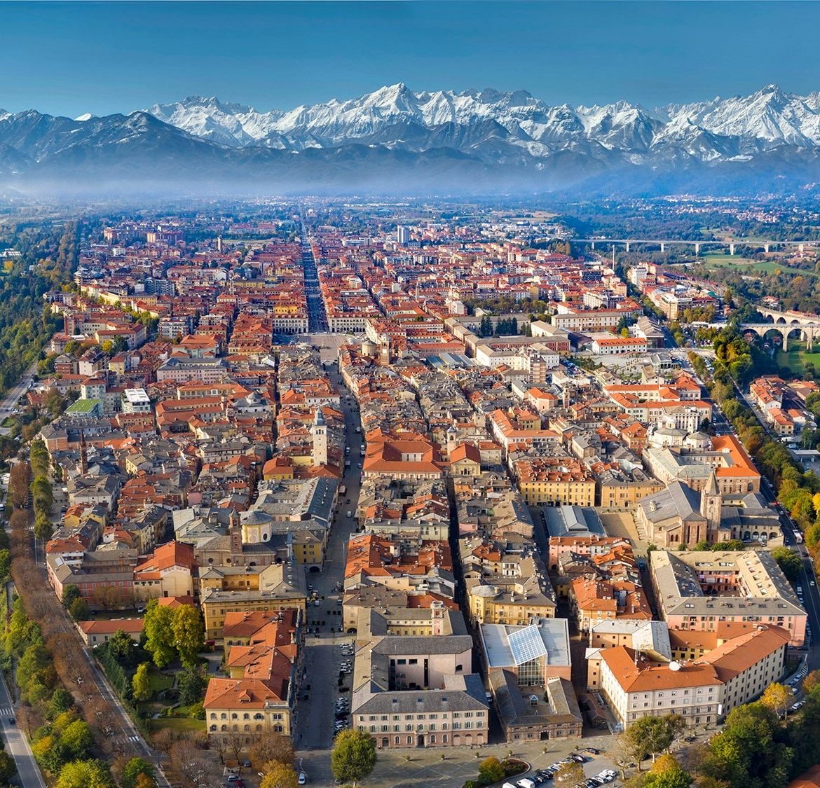

Slide 2




CUNEO ENERGIE RINNOVABILI
CER
Cuneo Energie Rinnovabili
Comunità Energetica Rinnovabile
un progetto pubblico per
cittadini e territorio

Slide 3
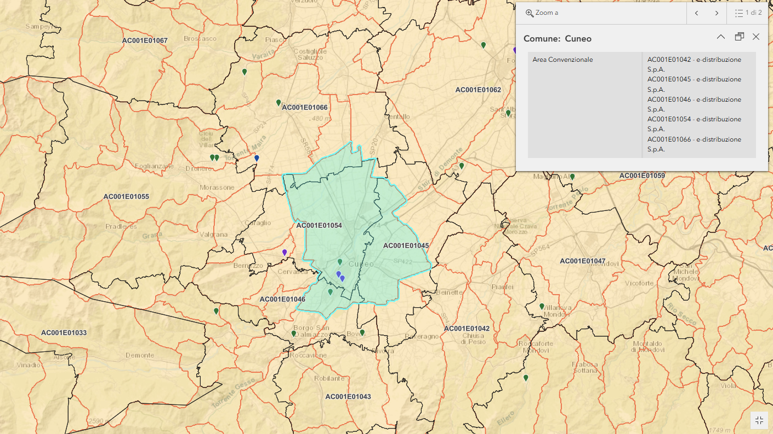
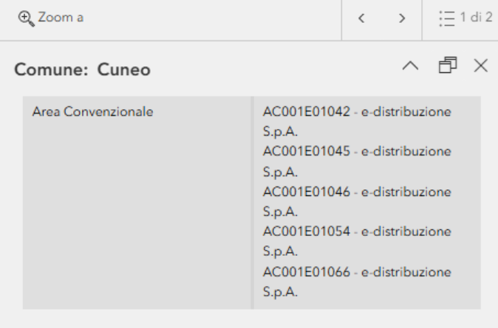
Dove opera la CER «CUNEO ENERGIE RINNOVABILI»
CER
Cuneo Energie Rinnovabili
mappa-interattiva-delle-cabine-primarie

Slide 4
CER
Cuneo Energie Rinnovabili
COSTITUZIONE E IDENTITÀ
Data costituzione: 11 novembre 2024
Forma: Associazione riconosciuta senza scopo di lucro
Fondatori: Comune di Cuneo e ACDA S.p.A.
Obiettivi: Autoconsumo diffuso
Riduzione CO₂
Benefici economici e sociali
Contrasto povertà energetica

Slide 5
GOVERNANCE «MODELLO PUBBLICO»
CER
Cuneo Energie Rinnovabili
Organi:
• Assemblea degli associati
• Consiglio Direttivo (5 membri)
Caratteristiche distintive:
• Maggioranza espressione soci fondatori
• Presidenza pubblica
• Referente: ACDA S.p.A.
Garanzia di trasparenza e controllo territoriale

Slide 6
RIPARTIZIONE INCENTIVI
CER
Cuneo Energie Rinnovabili

Slide 7
RIPARTIZIONE INCENTIVI
CER
Cuneo Energie Rinnovabili
Categoria < 200 kWp | 0,14 € |  | €/kWh senza fondo perduto | 0,07 € |  | €/kWh con fondo PNRR
CCER (attività di gestione) | 10% | 55% | 0,014 € | 15% | 45% | 0,011 €
Produttori (Qpro) | 30% |  | 0,042 € | 5% |  | 0,004 €
Consumatori imprese | 15% |  | 0,021 € | 25% |  | 0,018 €
Consumatori non imprese | 15% | 45% | 0,021 € | 25% | 55% | 0,018 €
Finalità sociali | 30% |  | 0,042 € | 30% |  | 0,021 €

Slide 8
Esempio RIPARTIZIONE INCENTIVO
CER
Cuneo Energie Rinnovabili
Ipotesi:
Impianto: 100 kW (Produzione ≈ 125.000 kWh/anno)
Energia condivisa: ≈ 100.000 kWh/anno (80%)
Incentivo medio: ≈ 0,14 €/KWh
Totale incentivo annuo: ≈ 14.000 €
Ripartizione:
• Gestione CER (10%): 1.400 €
• Produttori (30%): 4.200 €
• Consumatori imprese (15%): 2.100 €
• Consumatori non imprese (15%): 2.100 €
• Finalità sociali (30%): 4.200 €

Slide 9
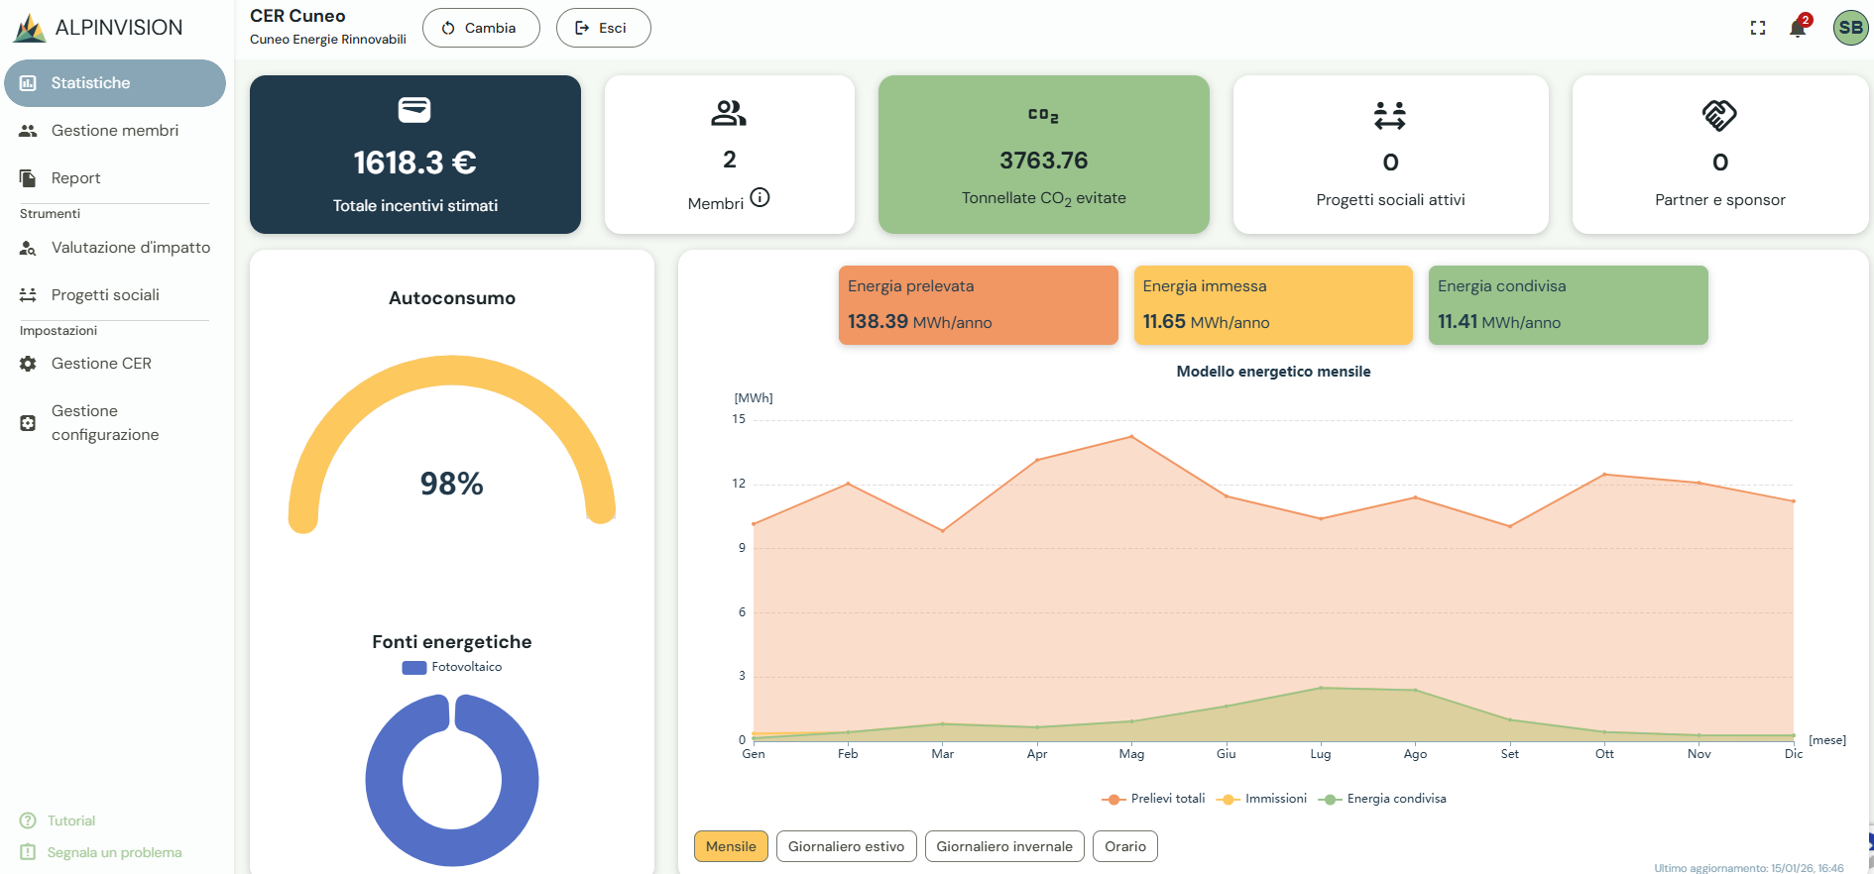
Sistema di gestione delle
configurazioni
CER
Cuneo Energie Rinnovabili

Slide 10

PERCHÉ ADERIRE?
CER
Cuneo Energie Rinnovabili
✔ Riduci la spesa energetica
✔ Produci energia pulita
✔ Sostieni il territorio
Unisciti alla CER «Cuneo Energie Rinnovabili»
Aderire alla CER "CUNEO ENERGIE RINNOVABILI" - Comune di Cuneo

Slide 11
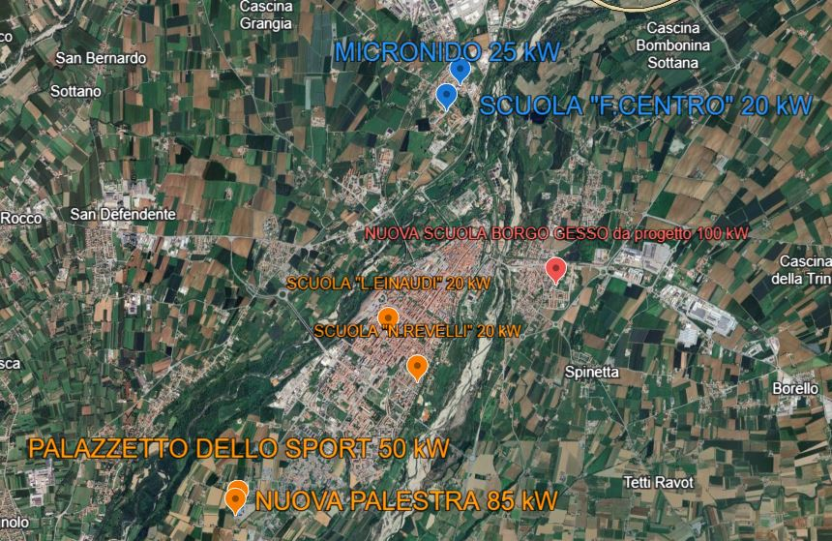
…PERCHÉ SI INVESTE SUL FUTURO!
CER
Cuneo Energie Rinnovabili

